Slide 1
D.P 조
국내 천식 질병 예방
어플리케이션
과 목 명 : 산학캡스톤 디자인1
담당 교수님 : 정 현 숙
발표자 : 임 정 준
발표일 : 2019 04 18
안효근
김연수
임정준
정혜수
김현구
2019/04/18

Slide 2



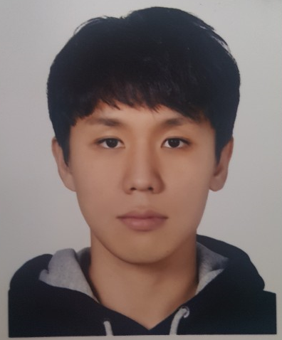
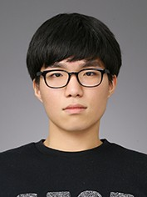

팀원 소개
Team Introduce
국내 천식 예방 어플리케이션
NAME | 안효근
PHONE | 010-7227-4260
EMAIL | dksgyrms1579 @naver.com
PART | 어플리케이션
NAME | 임정준
PHONE | 010-6650-7445
EMAIL | ehrn56 @naver.com
PART | apm관리
NAME | 김현구
PHONE | 010-6243-3502
EMAIL | k1hq1201 @naver.com
PART | 파이썬
NAME | 김연수
PHONE | 010-9361-7968
EMAIL | kys79757 @naver.com
PART | 파이썬
NAME | 정혜수
PHONE | 010-9457-3489
EMAIL | ehdrkdeod @naver.com
PART | 파이썬 &데이터 수집

Slide 3
목 차
국내 천식 예방 어플리케이션
개발 동기
선정 질병
목표
4-1 ) 기능
4-2 ) 기대방안
5. 개발 환경
5-1 ) 개발프로그램 설치
5-2 ) 시스템 흐름도
6. 진행 상황
7. 다음주 진행 계획
8. 참고 사이트 & 문헌

Slide 4
50%
CONTENTS A
1) 개발동기
Motive for development
국내 천식 예방 어플리케이션
천식환자는 오존농도가 안좋아지면
그 수치가 늘어난다는 연구에 관한 글을 발견
1년동안 지역에서 발생하는 환자수치와 그해 오존농도 그래프를 비교 분석
오존농도 수치와 발생한 천식환자의 그래프가 어느정도 일치

Slide 5
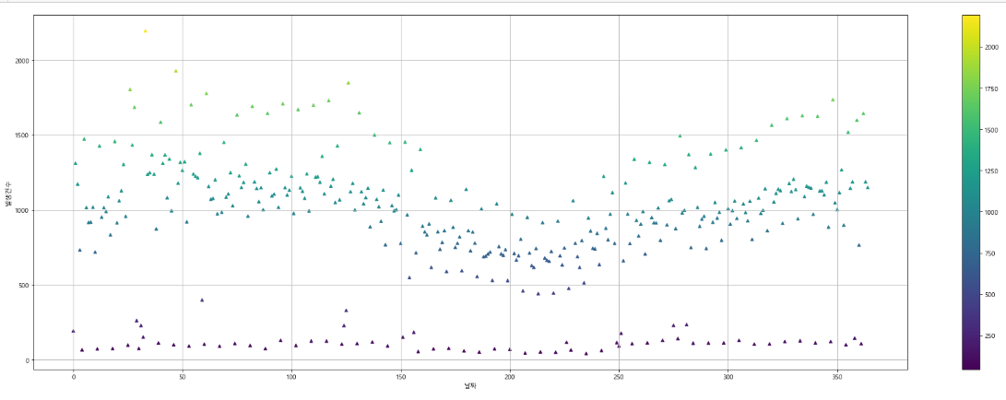
50%
CONTENTS A
1) 개발동기
Motive for development
국내 천식 예방 어플리케이션
2017년 천식환자 발생 비중

Slide 6
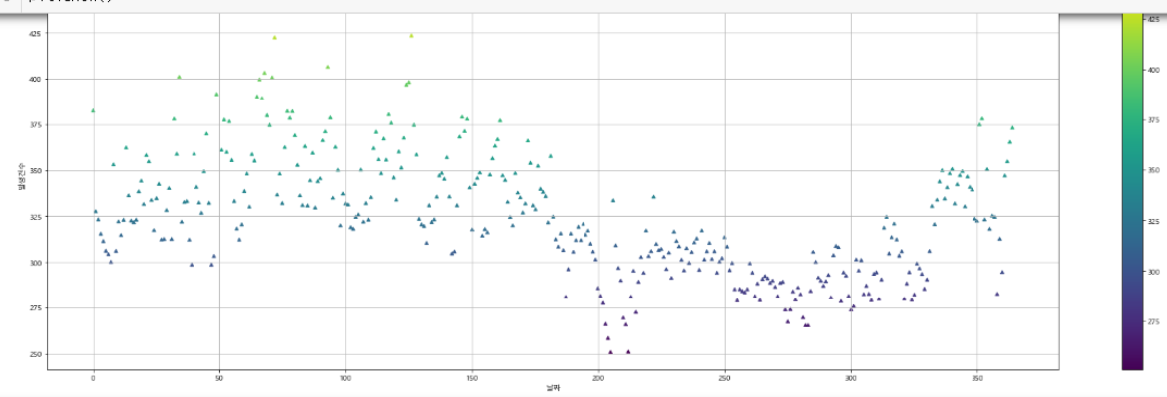
50%
CONTENTS A
1) 개발동기
Motive for development
국내 천식 예방 어플리케이션
2017년 오존 농도 비중

Slide 7
50%
CONTENTS A
2 선정한 질병
Selected type of disease
국내 천식 예방 어플리케이션
천식이란 폐 속에 있는 기관지가 아주 예민해진 상태로, 때때로 기관지가 좁아져숨이 차고 가랑가랑하는 숨소리가 들리면서 기침을 심하게 하는 증상으로
환자는 2월부터 4월까지 증가 하며 5월부터 하락 하는 것 나타난다.
천식
Asthma
예방법 :
환경 관리를 통해 원인 물질과 악화 인자를 피해야 한다.
증상(숨쉬기 어려움, 호흡 시 바람 세는 소리, 가슴이 답답할 때 등)시 바로 병원
치료방법:
1. 약물요법 :1)증상 완화제(기관지 확장제), 2) 질병 조절제
2. 면역요법 : 환경관리하여 원인 피하기(최소 1년 이상 지속 해야한다.)

Slide 8


50%
CONTENTS A
3) 기능
Criterion of disease prediction
국내 천식 예방 어플리케이션
국내 천식
예방 정보제공
국내 천식 주의 안내

Slide 9
50%
CONTENTS A
4) 기대방안
Expected measure
국내 천식 예방 어플리케이션
각 지역별로 지금 자신이 천식에 걸렸거나 아이들이 천식에 걸리기 쉬운 환경인지 확인하고
대처하게 하여 발병률과 재발률을 낮춥니다.
천식에 대한 정보를 어플리케이션으로 보다 쉽게 접근할 수 있습니다.

Slide 10







개발 환경
Execution environment
국내 천식 예방 어플리케이션
리눅스
윈도우 10
파이썬 3.7.3
파이썬 3.7.3
아파치 서버
php
7.2
안드로이드 스튜디오
3.3.2

Slide 11




개발 환경
Execution environment
국내 천식 예방 어플리케이션
운영체제 : 리눅스 우분투-18.04.2(서버)
운영체제 : 윈도우10(개발)
데이터 분석
& 가공
:
데이터 저장 :
서버 :
PHP :
어플리케이션 구현 : 안드로이드 스튜디오 3.3

Slide 12


국내 천식 예방 어플리케이션 개발
2) 개발 프로그램 설치
국내 천식 예방 어플리케이션
현재 window10을 쓰고 있음으로 듀얼부팅을 하는 방향으로 구축함
1. 리눅스 사이트에서 원하는 버전을 usb에 다운로드 한다.
2. 가상 머신 설치한다
.(VirtualBox-http://download.virtualbox.org/virtualbox/)
1) window hosts용 다운로드
2) 새로 만들기(가상 머신 만들기) 클릭
3) 종류 UBUNTU64 BIT로 설정 후
4) 메모리 크기를 나눠준다
3. 리눅스 설치를 실행
4. 관리자 권한으로 명령실행창을 실행시켜 bcdedit /set {current} safeboot minimal을 입력한 뒤 재부팅한다. (부팅 할때 로고가 나오면 F12를 바로 누른다.)
5. BIOS에서 RAID를 AHCI 모드로 전환해 주고서 저장한 뒤 나온다.
6. 컴퓨터가 안전모드로 부팅하면, bcdedit /deletevalue {current} safeboot을 입력한 뒤 재부팅한다.
7. 컴퓨터가 재부팅하며 DELL 로고가 나오면 역시 F12를 눌러 BIOS 세팅으로 들어간다.
8. General -> Advanced Boot Options으로 들어가 'Enable UEFI Network Stack'을 체크한다.
9. Ubuntu Gnome 부팅 USB를 꼽는다.
10. 다시 부팅할 때 F12를 눌러 부팅미디어에서 Flash Disk를 선택해 준다.
11. 이후 Ubuntu Gnome 설치 마법사 안내에 따라 Ubuntu를 설치해 주면 된다.
리눅스

Slide 13


국내 천식 예방 어플리케이션 개발
2) 개발 프로그램 설치
국내 천식 예방 어플리케이션
1.. 홈페이지(https://www.python.org/ )에 들어간다..
2. 홈페이지에서 Download를 클릭한다.
3. 실행하여 프로그램을 풀어준다.
파이썬 3.7.3
홈페이지(https://www.anaconda.com/download/)에 접속하여
3.6ver을 다운로드를 클릭한다.
실행하게 되면 Advanced Options에서 환경변수까지 등록해준다.
(2가지 체크)
아나콘다 3.6

Slide 14


국내 천식 예방 어플리케이션 개발
2) 개발 프로그램 설치
국내 천식 예방 어플리케이션
홈페이지 (https://developer.android.com/studio/index.html)에 접속
다운로드 android studio눌러 설치파일을 다운로드한다.
Complete Installation
(만약, 그전에 설치 하지 않았다면 아래 선택(I do not have~))
4. Android Studio Setup Wizard 화면에서 보통은 standard
안드로이드 스튜디오
3.3.2
우분투 환경에서 설치 명령어 sudo apt-get install apache2
(sudo ufw enable / sudo ufw allow 80->방화벽 열어주기)
2. apache2.conf파일을 열어본 다음, 다음과 같이 수정한다.
3. sudo ln –s 추가할 기능 해당enable디렉터리(심볼릭 링크 만들기)
4. sudo a2enmod userdir
5. Sudo service apache2 restart
아파치 서버

Slide 15

국내 천식 예방 어플리케이션 개발
2) 개발 프로그램 설치
국내 천식 예방 어플리케이션
홈페이지(http://windows.php.net/download/ )에 접속
반드시 Non Tread Safe로 다운 받고, 자신의 운영체제보다 visual c++의 아키텍쳐버전에 따라 다운
파일의 압축을 푼다.
PHP관리자 실행
1) 가상서버 홈->php manage로 들어간다.
2) Register new php version 선택
3) 압축을 해제한 C:\php 설치
5. phpinfo()클릭
php 7.2

Slide 16





시스템 흐름도 설명
Introduction to project
국내 천식 예방 어플리케이션
각 자료가 미치는 영향을
종합하여 데이터 산출 후
데이터 베이스로 전송
Mysql-connecter
기상자료개방포털(https://data.kma.go.kr/cmmn/main.do)
습도, 온도(일별)
에어코리아
(https://www.airkorea.or.kr/web/sidoCompareAir?itemCode=10003&pMENU_NO=103)
오존(일별)
온도, 습도, 오존 통합 데이터
천식과 온도, 습도의 연관성 있는 수치 확인 후 비교 분석
아파치 서버를 통해 관련 데이터 저장하기
아파치 서버와 어플리케이션을 연결해 줌
어플리케이션으로 시각화 해 줌

Slide 17
요구사항 분석
data reduction
국내 천식 예방 어플리케이션
who
누가 시스템을 사용할 것인가?
→ 천식환자, 천식에 대해 관심이 있는 사람, 어린 아이들의 부모
무엇을 할 것인가?
→ 어플리케이션에서 지도로 보여주며 각 지역에 마크로 찍어서 보여주는데
마크 클릭 시 상세 환경정보를 보여주는 것이다.
what

Slide 18
요구사항 분석
data reduction
국내 천식 예방 어플리케이션
when
언제 새 시스템에 대한 합격검사가 이루어 질것인가?
→ 5월 초 내에 이루어 질것이다.
where
어디서 사용 될 것인가?
→ 천식환자나 어린아이들의 부모들이 지금 환경이 천식에 나쁜지 좋은지
판단에 도움을 주기 위하여

Slide 19
요구사항 분석
data reduction
국내 천식 예방 어플리케이션
WHY
왜 이러한 어플리케이션이 개발되어야 하는가?
→ 웹에 들어가서 보기보다는 어플로 간단하면서 빠르게 보는 것을
보고 싶어하기 때문이다.
HOW
어떤 제약 조건하에서 기능을 수행할 것인가
→ 무선통신이 된다는 조건하에서 기능이 수행될 것입니다.

Slide 20
50%
CONTENTS A
천식 위험지수 측정
Criterion of disease prediction
국내 천식 예방 어플리케이션
오존
Ozone
습도
Humidity
최저기온
Lowest temper
일교차
Daily temper
ALI(천식위험지수)

Slide 21



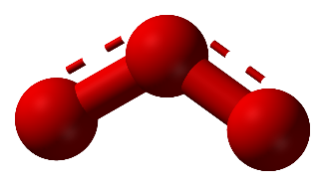

50%
CONTENTS A
천식 위험지수 측정
Criterion of disease prediction
국내 천식 예방 어플리케이션
습도
Humidity
지역별
Area
오존
Ozone
일별
Month
온도
Temperature

Slide 22
오존농도 수치에 따른 반응
Criterion of disease prediction
국내 천식 예방 어플리케이션
오존농도(ppm) | 반응
0.01~0.02 | 다소의 냄새를 느낀다.
0.1 | 확실히 냄새가 나고, 코나 목에 자극을 느낀다. (코나 목에 자극을 느끼면 천식이 악화되거나 발병 확률이 증가됨)
0.2~0.5 | 3∼6시간 노출되면 시각이 떨어진다.
PPM(part per million)이란?
물질의 농도나 그 존재 비를 나타내는 단위
1ppm은 100만분의 1(10-6)에 해당하는 농도를 나타낸다.
1%는 10,000ppm과 같은 농도가 된다

Slide 23
온도에 따른 적정 습도기준
Criterion of disease prediction
국내 천식 예방 어플리케이션
온도 | 적정습도 | 기준
~17℃ | 70%이상 | 70이상 양호, 60이상 보통, 50이상 위험, 50미만 매우위험
18~20℃ | 60%이상 | 60이상 양호, 50이상 보통, 40이상 위험, 40미만 매우위험
21~23℃ | 50%이상 | 50이상 양호, 40이상 보통, 30이상 위험, 30미만 매우위험
24℃~ | 40%이상 | 40이상 양호, 30이상 보통, 20이상 위험, 20미만 매우위험

Slide 24
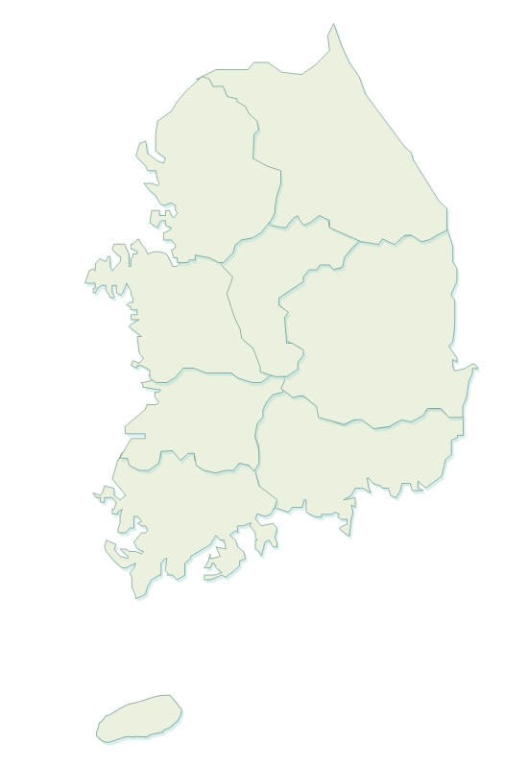

50%
CONTENTS A
천식 예방 지역
Criterion of disease prediction
국내 천식 예방 어플리케이션
강원
17개 지역
지역별
Area
서울
경북
경기
대구
인천
경남
충북
울산
대전
세종
전북
부산
광주
전남
제주도
충남

Slide 25
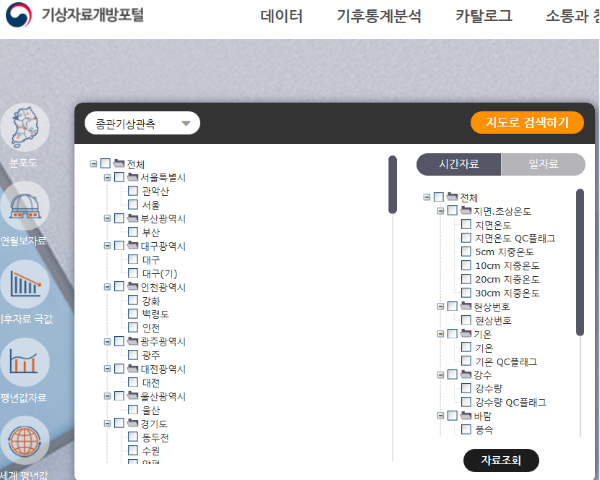
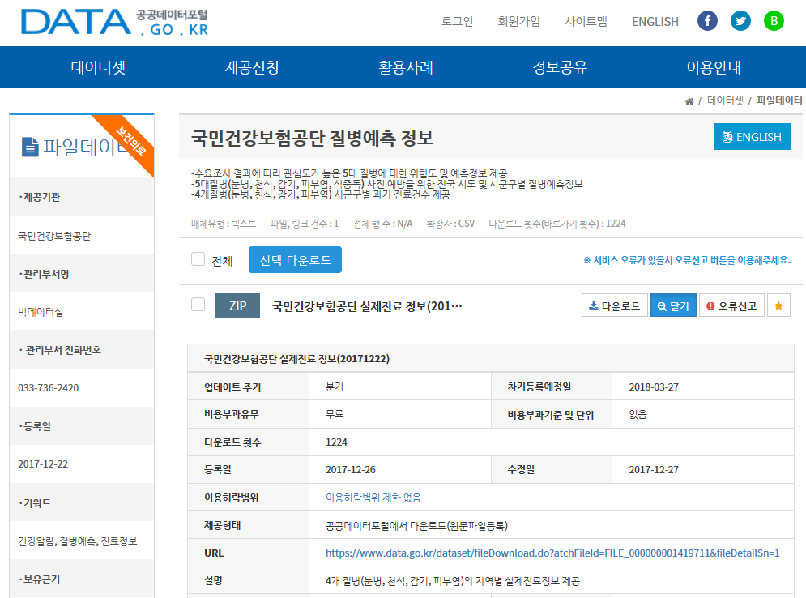
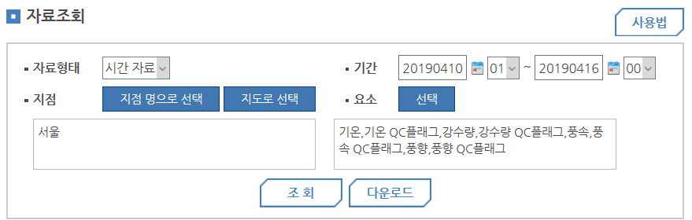
데이터 수집
data collection
국내 천식 예방 어플리케이션
기상청에서 지역과 시간대
필요한 자료를 선택하면 쉽게 조회와 다운로드 가능
공공데이터 포털에서 파일데이터에 접속해 원하는 정보를 골라 선택 다운로드 클릭
링크 : https://data.kma.go.kr/cmmn/main.do
링크 : https://www.data.go.kr/dataset/15028050/fileData.do

Slide 26
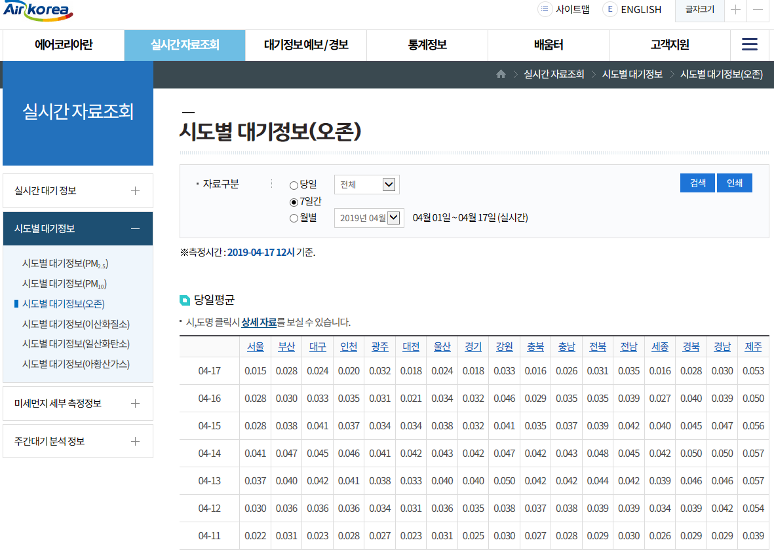
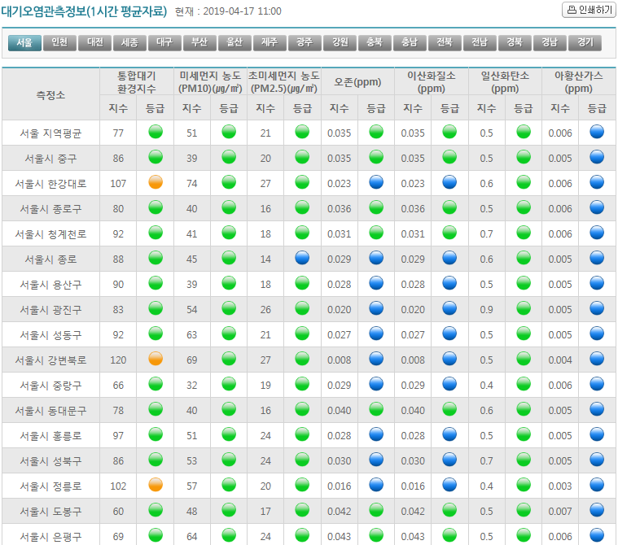
데이터 수집
data collection
D.P조 국내 3대 질병 예방 어플리케이션
‘에어코리아’에서 실시간 자료 조회에서
시도별 대기정보 수집
‘케이웨더’에서 필요한 오존 농도만
데이터 수집
링크 : http://www.kweather.co.kr/air/air_present_me.html
링크 : https://www.airkorea.or.kr/web/sidoCompareAir?itemCode=10003&pMENU_NO=103

Slide 27
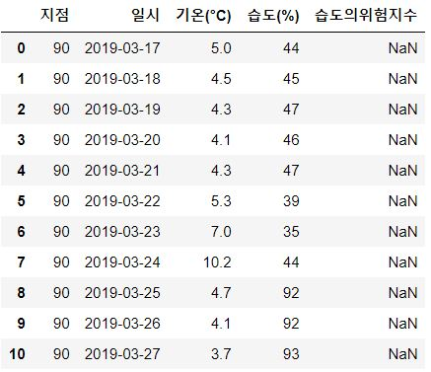
진행 상황
progress
국내 천식 예방 어플리케이션
import pandas as pd (csv나 xlsx 파일을 읽어서 사용하기 위해서 사용)
poplu2 = pd.read_csv('../data/data3.csv', thousands=',', encoding='euc-kr')
Poplu2.head()
(습도의 기준을 구하기 위해 read_csv로
확장자 csv파일을 가져와서 읽어 들입니다)

Slide 28
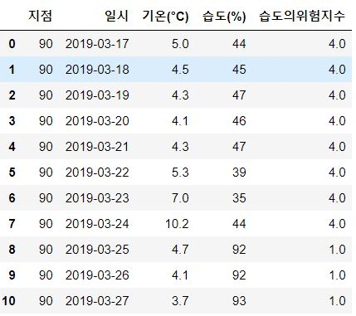
진행 상황
progress
국내 천식 예방 어플리케이션
for i in poplu2.index:
if poplu2.values[i,2] < 17 :
if poplu2.values[i,3] >70:
poplu2['습도의위험지수’].values[i] = ＇1＇
elif 59< poplu.values[I,3] <70:
poplu2[‘습도의위험지수’].values[i] = ＇2＇
elif 49< poplu2.values[I,3] <60:
poplu2[‘습도의위험지수’].values[i] = ＇3＇
else:
poplu2[‘습도의위험지수’].values[i] = '4
(for 문에서 poplu2의 index(행)의 숫자만큼 돌리기 위해 poplu2.index 사용
If문에서 poplu2.values[x,y] 사용하는 이유는 그 위치에 내용을 비교하기 위해서 하며
조건이 맞는 다면 행의 위치(i)에 원하는 값을 넣습니다.

Slide 29
진행 상황
progress
국내 천식 예방 어플리케이션
import matplotlib.pyplot as plt (그래프를 그리기위해서 plt 함수 사용)
%matplotlib inline (그래프의 결과를 출력 세션에 나타나게 하는 설정)
Plt.figure(figsize=(10,6)) (그래프 시각화 크기)
Plt.plot(poplu2.index,poplu2[＇습도의값＇], color = ＇green＇)
(x값을 행의 숫자만큼 y값을 습도의 값으로 해서 그래프로 보여줍니다.)
plt.xlabel('날짜')
plt.ylabel('발생건수(건)')
plt.grid()
plt.show()

Slide 30
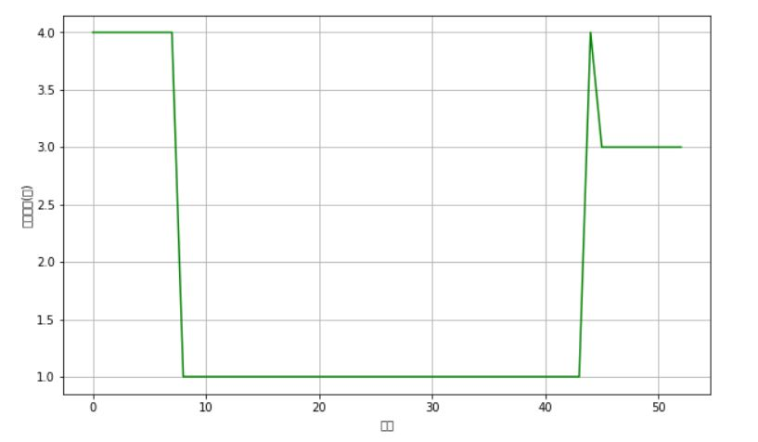
습도 그래프
Wetness graph
국내 천식 예방 어플리케이션

Slide 31
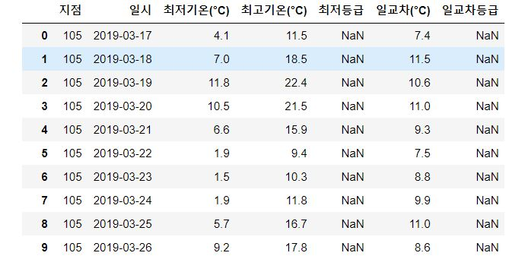
진행 상황
progress
국내 천식 예방 어플리케이션
poplu2 = pd.read_csv('../data/datas4.csv', thousands=',', encoding='euc-kr')
Poplu2

Slide 32
진행 상황
progress
국내 천식 예방 어플리케이션
for i in poplu2.index:
if poplu2.values[1,2] <6 or 29<poplu2.values[1,2]:
poplu2['최저기온위험지수'].values[i] = '4'
elif 5<poplu2.values[1,2] <15:
poplu2['최저기온위험지수'].values[i] = '3'
elif 14<poplu2.values[1,2] <25:
poplu2['최저기온위험지수'].values[i] = '2'
elif 24< poplu2.values[1,2] <30:
poplu2['최저기온위험지수'].values[i] = '1'
if poplu2.values[i,5] < 3 :
poplu2['일교차위험지수'].values[i] = '1'
elif 2< poplu2.values[i,5] < 6:
poplu2['일교차위험지수'].values[i] = '2'
elif 5<poplu2.values[i,5] < 10:
poplu2['일교차위험지수'].values[i] = '3'
elif 9< poplu2.values[i,5] :
poplu2['일교차위험지수'].values[i] = '4'
poplu2

Slide 33
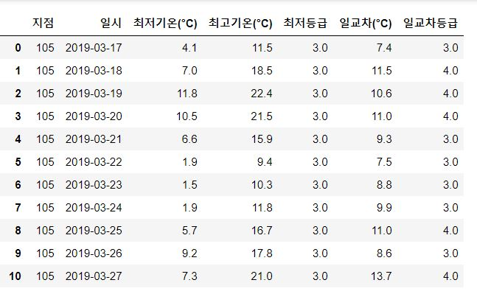
진행 상황
progress
국내 천식 예방 어플리케이션

Slide 34
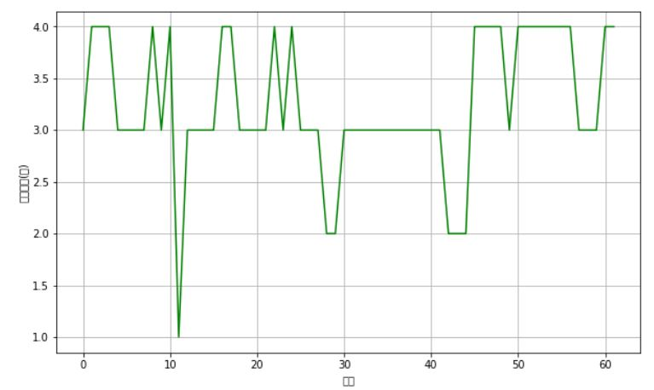
일교차 온도 그래프
Daily Temperater graph
국내 천식 예방 어플리케이션

Slide 35
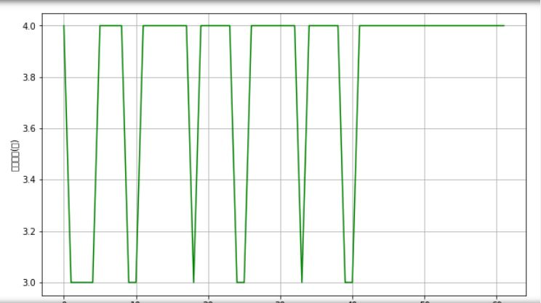
최저기온 위험지수 그래프
국내 천식 예방 어플리케이션

Slide 36
진행 상황
progress
국내 천식 예방 어플리케이션
poplu3 = pd.read_csv('../data/ojeon2.csv', thousands=',', encoding='euc-kr')
poplu3
for i in poplu3.index:
j=1
if poplu3.values[i,j] < 0.030 :
poplu3['서울'].values[i] = '1'
elif 0.029< poplu3.values[i,j] < 0.08:
poplu3['서울'].values[i] = '2'
elif 0.079<poplu3.values[i,j] < 0.12:
poplu3['서울'].values[i] = '3'
elif 0.119< poplu3.values[i,j] :
poplu3['서울'].values[i] = '4'

Slide 37
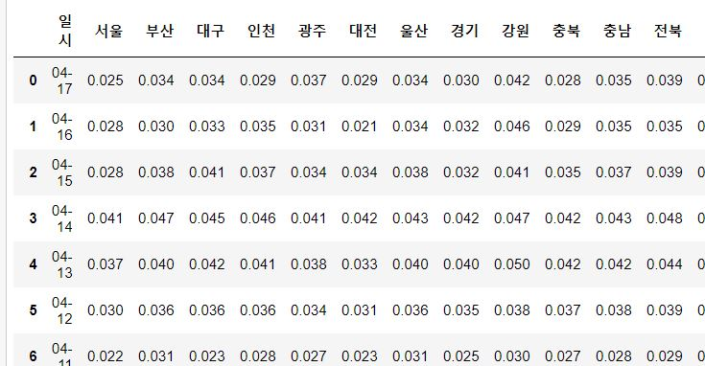
진행 상황
progress
국내 천식 예방 어플리케이션

Slide 38
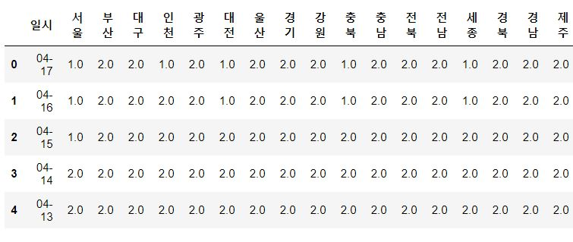
진행 상황
progress
국내 천식 예방 어플리케이션

Slide 39
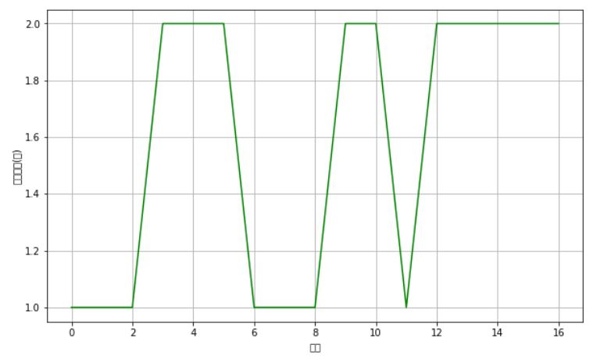
오존 위험지수 그래프
Ozon dangerous graph
국내 천식 예방 어플리케이션

Slide 40
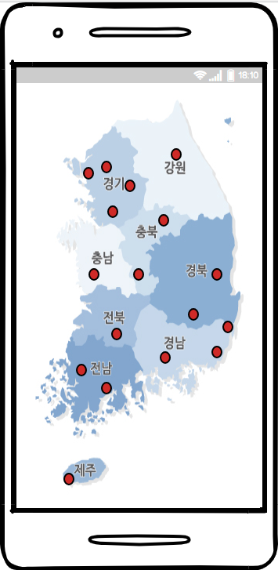
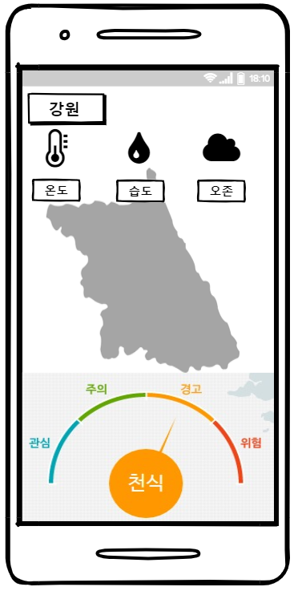
어플리케이션 구현
국내 천식 예방 어플리케이션
17개 지역 중 버튼을 눌러
온도, 습도, 오존을 볼 수 있고
현재 기후에 따른 천식의 위험도를
표시해준다

Slide 41
8-9주차 계획
Eight – nine week plan
국내 천식 예방 어플리케이션
기상청 사이트와 OZON K-WEATHER사이트에서 파싱을 통해 데이터 수집
ALI(천식 위험 지수)를 위험지수 분석
어플리케이션 시각화

Slide 42
개발 일정
Execution Schedule
국내 천식 예방 어플리케이션
4월 일정
5월 일정
6월 일정
ㅊ
천식 데이터 분석
및 데이터 시각화
최종 구현
테스트 & 유지보수
영어로 발표자료 작성

Slide 43




참고문헌 및 사이트
Introduction to project
파이썬 개발 참조 문헌
Php mysql 참조 문헌
1.파이썬으로 데이터 주무르기
2. Php + mysql 웹 개발 마스터북
어플리케이션 제작 참조 문헌
1.Android Studio를 활용한 안드로이드 프로그래밍(Andrioid 7.0(누가)지원)
2.안드로이드 프로그래밍정복 1권
Notes:
추천이유
저자가 엔시소프트에서 근무 경험을 바탕으로 적어 하둡을 사용하는데 있어 핵심정리를 잘하였다.
다양한 샘플 코드와 실행 결과를 넣어 다른 Sql과 달리 글을 많이 줄이고 실습을 강조하여 지필을 하였다.
초보자 다음단계 중급자 단계가 배우는 단계로 MySQL 연결도 가능하다.

Slide 44
참고문헌 및 사이트
Introduction to project
국내 천식 예방 어플리케이션
http://www.mohw.go.kr/react/index.jsp //보건복지부
https://developer.android.com/studio/?hl=ko //안드로이드 스튜디오 설치
https://www.youtube.com/watch?v=oj6DI3PvAr0// 동빈나(안드로이드 앱)
http://www.airkorea.or.kr/index // 에어코리아(한국 지도사진 참조)
https://data.kma.go.kr/data/grnd/selectAsosRltmList.do?pgmNo=36 기상청(자료포탈 사이트)
https://www.sedaily.com/NewsView/1OIBYC9Z3R 오존의 위험성과 풍속
https://terms.naver.com/entry.nhn?docId=3389438&cid=47340&categoryId=47340 적정 습도 관련
http://forecast.nhis.or.kr/menu.do 참조사이트(국민 건강알림 서비스)

Slide 45
참조
Introduction
국내 천식 예방 어플리케이션
팀 프로젝트 저장소
https://github.com/allnight5/D.Pteam
조원 별 깃 허브 링크

Slide 46
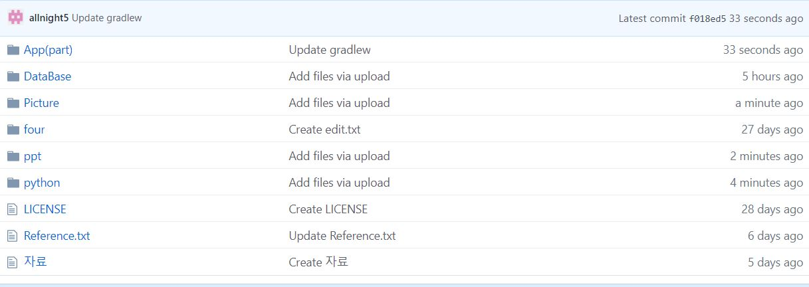
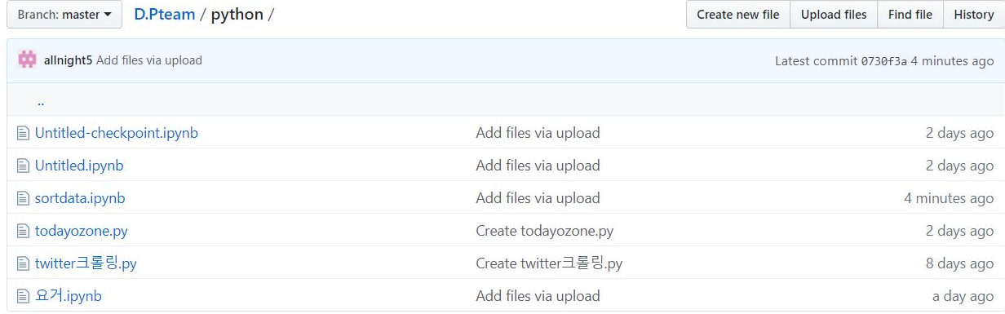
Github
국내 천식 예방 어플리케이션

Slide 47

Q&A
Questions and Answers

Slide 48
Thank you

